Slide 2
EXPEDIENTE 2015-170328
SISAPUNGO

Slide 3
ALTERNATIVAS DE TRAZADOS

Slide 4
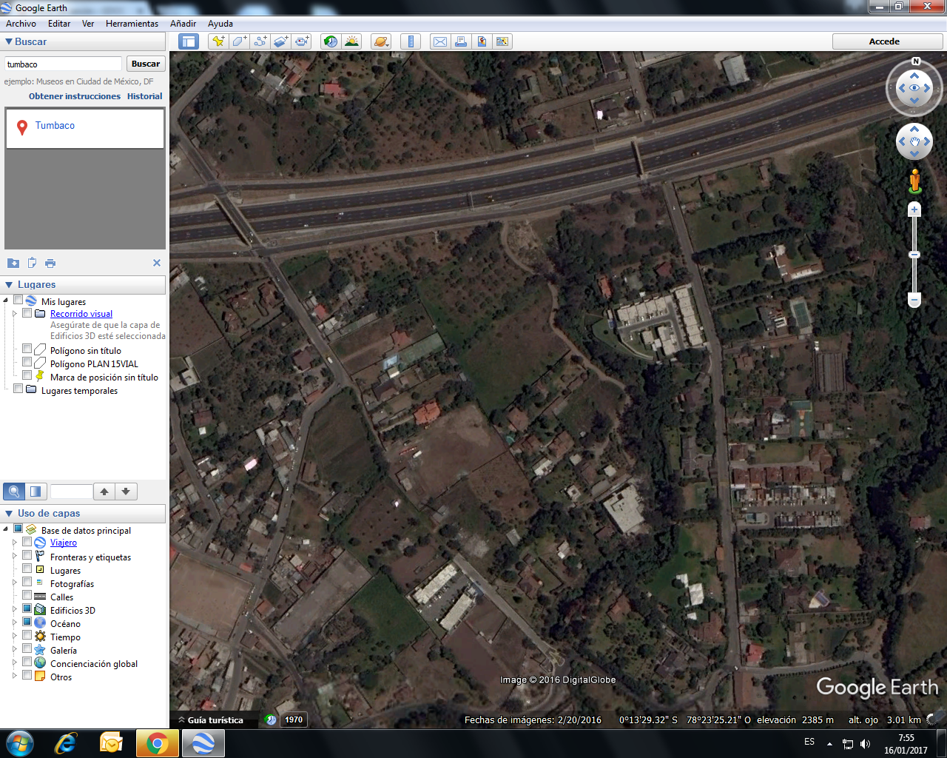
SISAPUNGO

Slide 5
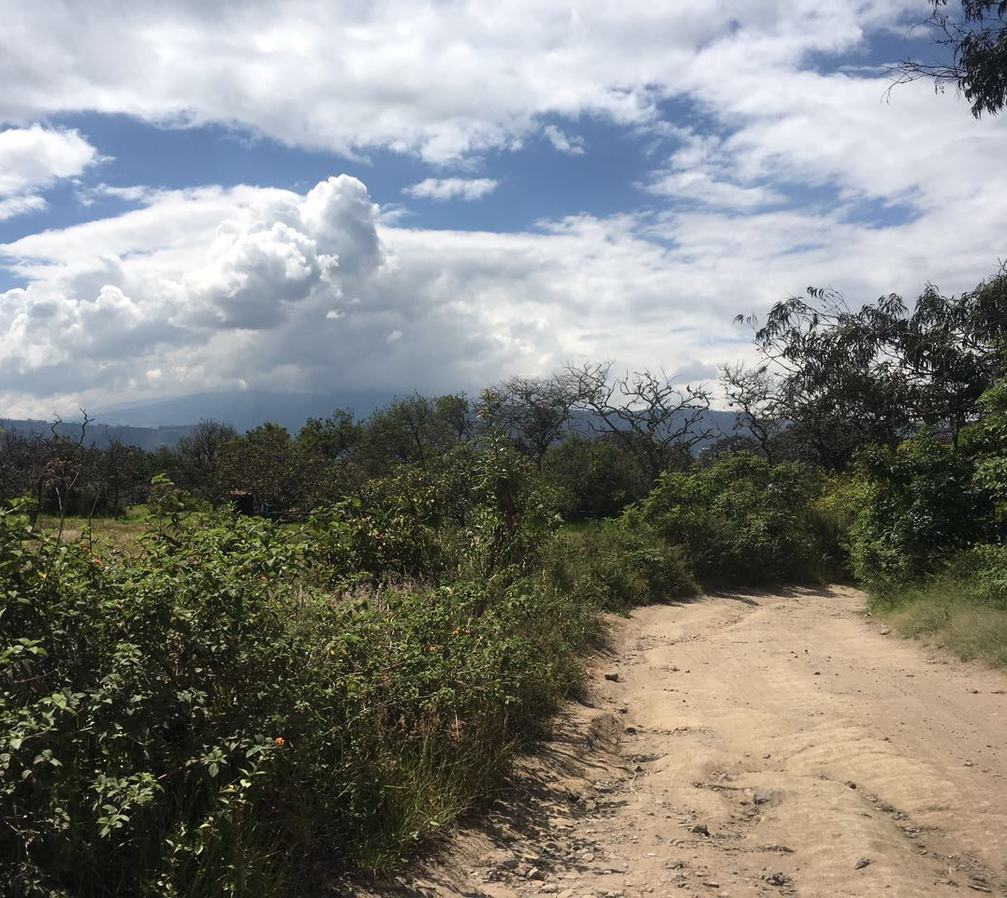
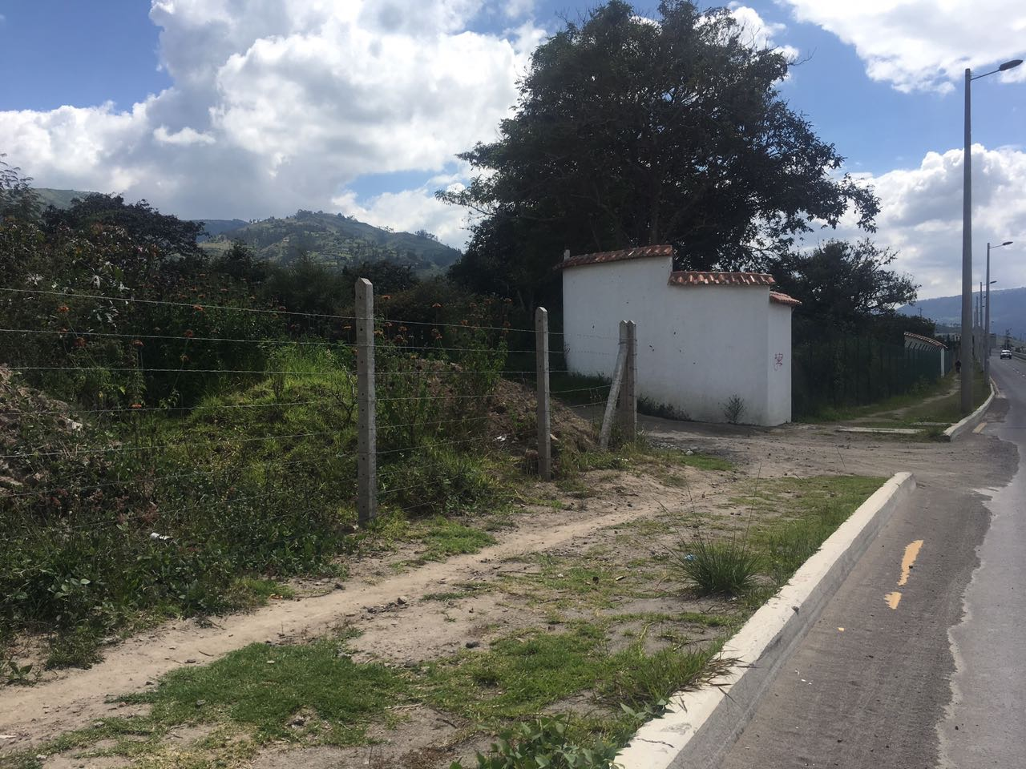
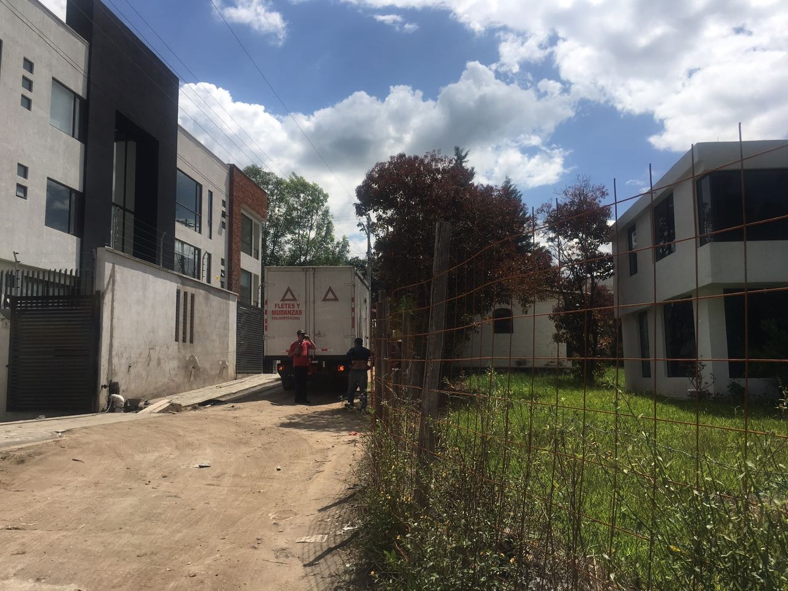
RECORRIDO FOTOGRAFICO DE LA VIA PROPUESTA
Propiedad del Sr. Borja Nº579699
Ingreso propuesta desde el carril de desaceleración
Propiedad privada- predio Nº579741
Predio en propiedad horizontal

Slide 6
RELLENO EN INGRESO A SISAPUNGO

Slide 7
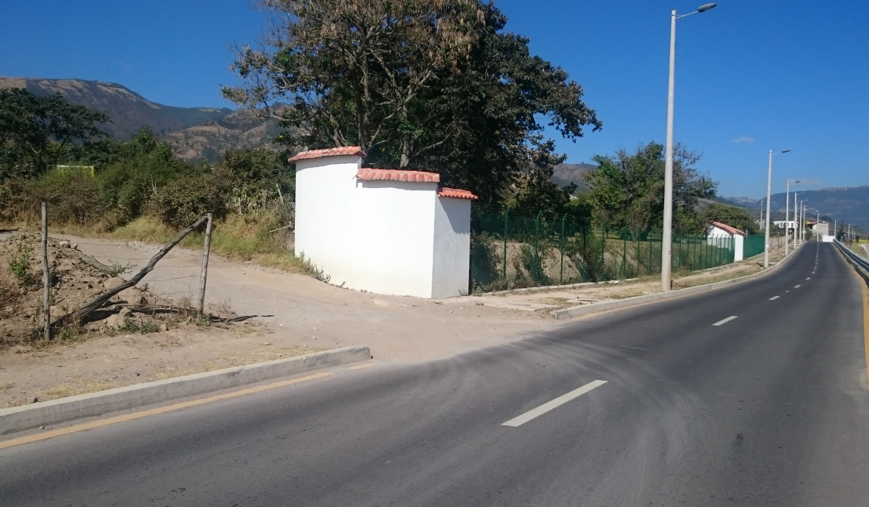
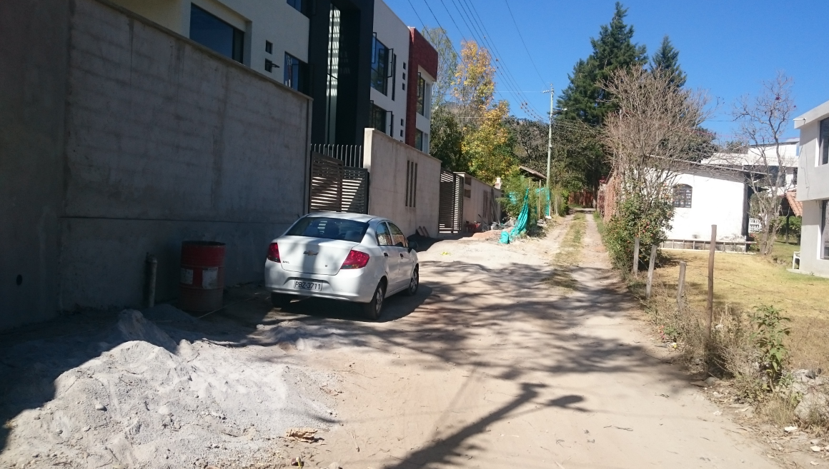
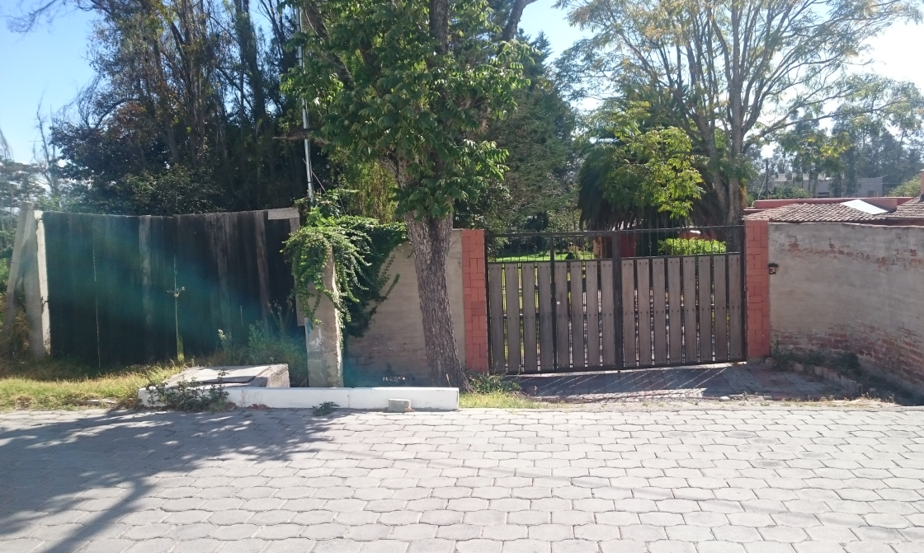
SITUACION ACTUAL

Slide 8
PROPUESTA TRAZADO VIAL- AMZ TUMBACO

Slide 9
PREDIOS COLINDANTES
579689
579699
579741
204030
579739
580237
5098587
580027
1342147
580030
1210375

Slide 10
ANALISIS PREDIO Nº0580027

Slide 11
ANALISIS
El proyecto cuenta con LMU-20 de edificación y propiedad horizontal.
El predio se encuentra en una clasificación de suelo URBANO.
Se realiza el registro de las licencias con un IRM de fecha 11 de abril del 2014 en el cual se menciona que SI cuenta con servicios básicos y con un replanteo vial del mismo mes y año.
En escritura de adquisición del predio se verifica que el mismo colinda en su lado SUR con camino público.

